Slide 1
Kuidas alustada investeerimisega?
Nimi
Amet
Organisatsioon
Notes:
Nipid:
Arvesta sihtrühmaga – kõnekeele ja näidete valimisel
Tutvusta end
Räägi enda tööst
Hoia põnevust
Praktilised näited enda elust
Kaasa õpilasi (slaididel üleskutse)
Notes (märkmed) sektsioonis on kirjeldatud, millest slaidi juures võiks rääkida.
Tutvustuseks räägi:
Enesetutvustus. Positsioon ja millega tegelen. (Huvipakkuvamad on isiklikud lood. Võid meenutada, millised on sinu esimesed kokkupuuted rahaga/eredamad seigad)
Üleskutse: Tänases tunnis saame kõik koos mõelda ja arutleda – seega rääkige julgelt kaasa.

Slide 2
Millest me täna räägime?
Miks üldse võiks või peaks investeerima?
Mida on vaja teada enne, kui hakkad investeerima?
Kuhu investeerida?
Kuidas alustada?
Millised on hirmud ja takistused?
Kahoot!
Notes:
Tutvusta kuulajatele, milliseid teemasid/küsimusi käsitlema hakkad.

Slide 3

Miks üldse investeerida?
Elada oma unistuste elu
Omada rohkem vaba aega
Kasvatada oma vara
Saavutada rahaline sõltumatus
Notes:
Küsi noortelt, miks üldse võiks investeerida?

Slide 4

Mida on vaja teha enne kui hakkad investeerima?
1.Eesmärgistamine
2.Eelarve pidamine
3.Kogumine
4.Investeerimine
Notes:
Alustada võiks sellest, et kuhu sa üldse liikuda soovid, mis on su eesmärk. Eesmärgi seadmisel võiks kasutada SMART eesmärgi meetodit.
S.M.A.R.T. põhimõtted:
S (specific) – spetsiifiline. Püstitatud konkreetse planeerimistasandi sisulise ulatuse piires ning väljendab selgelt taotletavat mõju, oodatavat tulemust või väljundit;
M (measurable) – mõõdetav. Eesmärgi sõnastus on selline, et saavutamise edenemise mõõdetavus või võimalus edenemist hinnata on tajutav;
A (achievable) – saavutatav. Piisavalt kõrged, et need paneks tulemuste nimel maksimaalselt pingutama, jäädes sealjuures kokkulepitud perioodil reaalselt saavutatavateks. NB! Ambitsioonikas eesmärk ei ole utoopiline.
R (relevant) – asjakohane. Eesmärgid peavad vastama planeerimistasandile ja tulenema kõrgemal tasandil seatud eesmärkidest. Tuleb arvesse võtta, mida konkreetsel planeerimistasandil on võimalik reaalselt mõjutada või saavutada.
T (timed) – ajastatud ehk planeerimistasandi ajaraamiga seotud.
Kui eesmärk paigas, siis tuleb aru saada, kus ma täna oma rahaasjadega olen. See annab ülevaate rahalisest seisust. Millised on minu sissetulekud ja väljaminekud. Kui eesmärk silme ees, siis saab teha juba eelarve, et kui palju sul on kuised kulutused ning kui palju pead säästma või siis juurde teenima, et oma eesmärgini jõuda.. Kui tulud on suuremad kui kulud teki vaba raha säästmiseks ja hiljem investeerimiseks. Mida rohkem seda on seda vabam oled oma otsustes.
Enne kui hakata investeerima, võiks olla väike rahatagavara – säästupuhver/meelerahufond. See on selleks, et kui midagi juhtub ning sul on kiiresti raha vaja. Näiteks kukub telefon katki ja sul on vaja seda remontida või uus osta. Üldiselt soovitatakse, et oleks 3-6kuu kulutuste osas tagavara raha.
Investeerida võiks seda raha, mille oled nõus ka kaotama ehk söögiraha ei tohi investeerida, sest investeerimisel võib nii raha teenida kui ka kaotada. Investeerimisega saab täna alustada juba väikeste summadega, et õppida ja saada kogemusi. Isegi 1 eurost, kuna teenus- ja hoidmistasud on Tallinna börsile investeerimisel 0 eurot.

Slide 5
Millal alustada investeerimisega?
Alusta enda
harimisega – kuula podcasti, loe investeerimisalaseid raamatuid ja finantsblogisid. Seejärel pane paika enda eesmärgid ja riskitase.
1
Sul on kogutud rahatagavara ca 3-6 kuu
kulutuste ulatuses
2
Soovid säilitada või kasvatada raha ostujõudu
3
Võimalikult vara – liitintress* töötab
Sinu kasuks kauem
*Liitintress – teenitud tulu hakkab teenima tulu
Notes:
Raha ajaväärtus: üks euro täna on väärt rohkem
kui üks euro homme
Kuna raha ostujõud aja jooksul väheneb,
kaotab säästetud raha aja jooksul väärtust
Näide:
2012. aastal ununes pintsaku taskusse 100 eurot
2022. aastal (10 aastat hiljem) on pintsaku taskus endiselt see sama 100 eurot. Samaväärne ostujõud oleks aga 122 eurol
Inflatsioon on raha väärtuse langemine, millest tulenevalt tõuseb kaupade või teenuste hinnatase. Hinnataseme tõus näitab raha reaalse ostujõu vähenemist.
Liitintress – lihtne näide – paned kartuli kevadel maha ja sügisel on ühest kartulist saanud 5 kartulit ☺ ehk siis investeeritud raha hakkab omakorda tulu teenima, kui sa seda tulu vahepeal välja ei võta.

Slide 6
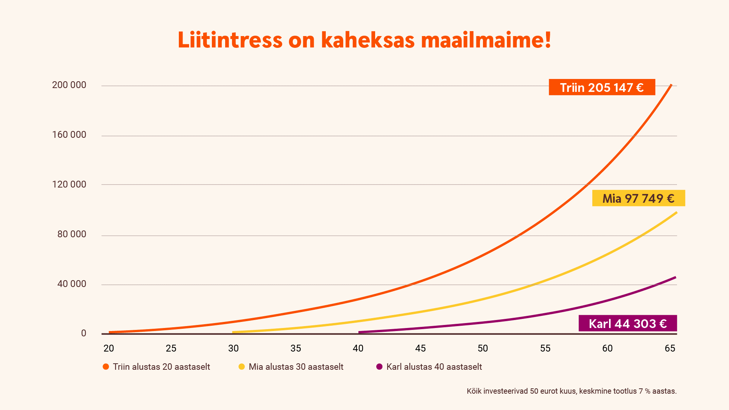
Notes:
Liitintress (compund interest) on intress, mis on arvestatud laenu, hoiuse, deposiidi ja akumuleerunud intresside summalt, mis arvutatakse põhisummalt ja sellele lisandunud eelmiste perioodide kogunenud intressidelt. Seega liitintressi arvutamisel investeeritakse pidevalt edasi ka tekkinud kasum, mitte ainult põhiosa.
Näites on toodud 3 inimest, kes kõik investeerivad kuus 50 eurot; eeldusel, et aastas teenib 7% tulu (aktsiate pikaajaline keskmine tootlus, see muidugi ei tähenda, et iga aasta saab 7%, võib kukkuda ka 30% või tõusta hoopis 20%), siis mida pikem on periood, seda suurem summa koguneb 65 eluaastaks.
Mida pikem on aeg, seda rohkem pääseb mõjule teenitav liitintress. Alguses ei olegi summadel suurt vahet sõltumata teenitavast tootlusest, aga pikema ajaliselt on see väga oluline.
Albert Einsteinile omistatakse sageli ütlust "Liitintress on kaheksas maailmaime. Kes sellest aru saab, teenib seda. Kes ei saa, maksab seda". Ei ole mingit viidet või tõendusmaterjali, et Einstein seda päriselt öelnud oleks, aga tähenduslik on see tsitaat sellegipoolest.

Slide 7



Investeerimisega alustamise peamised takistused
Pole piisavalt raha
Keeruline
Hirm
Notes:
Paljud inimesed mõtlevad, et võiks alustada investeerimisega, aga siiski seda ei tee. Põhiline, mida mõeldakse on, et investeerimiseks on vaja palju raha. Kunagi olid teenustasud päris suured ning väikeste summadega ei olnud mõistlik investeerida. Tänaseks on teenustasud ja hoidmistasud väga väikesed või lausa olematud ning investeerida saab ka näiteks 1 või 10 euroga.
Teiseks takistuseks on see, et investeerimine tundub keerulisena, et selleks peab väga palju lugema, õppima. Tegelikult on mõistlik nt. läbi lugeda algatuseks mõni järgnevatest raamatutest Seppo Saario „Nõnda ma investeerin börsiaktsiatesse: Teejuht noortele.“ Jaak Roosaare „Rikkaks saamise õpik” Kristi Saare „Kuidas alustada investeerimisega“
või vaadata mõni video (nt. investeerimisest, lihtsalt https://www.youtube.com/watch?v=jxncAnSjXCM), kus selgitatakse algtõdesid ning oluline on teha esimene ost ja siis vaikselt läbi selle õppida. Kuulata mõni õpetlik podcast.
Kolmandaks takistuseks on hirm, hirm kaotada raha. Selleks on vaja endale selgeks teha, mis on kõige jubedam asi, mis juhtuda saab? Kui ostad üksik aktsia, siis võib see pankrotti minna ja oled kogu rahast ilma. Samas teenimise pool ei ole piiratud, seal ei ole mingit piiri ees. Samas fondi investeerides, kui üks ettevõte läheb pankrotti, siis osaku väärtus veidi langeb, aga see väga palju ei mõjuta, kuna seal on ka teised ettevõtted. Aeg aitab riske vähendada. Nt. Kui vaadata S&P 500 indeksi ajalooline tootlus erinevatel hoidmisperioodidel, siis selgub, et polnud ühtegi 10 aastast perioodi, kui oleks jäänud miinusesse ehk languse ajal ei tasu müüa, vaid oodata, millal ta taas tõuseb või siis madala hinnaga ka veel juurde osta. keskmine tootlus oli 11,1% .

Slide 8
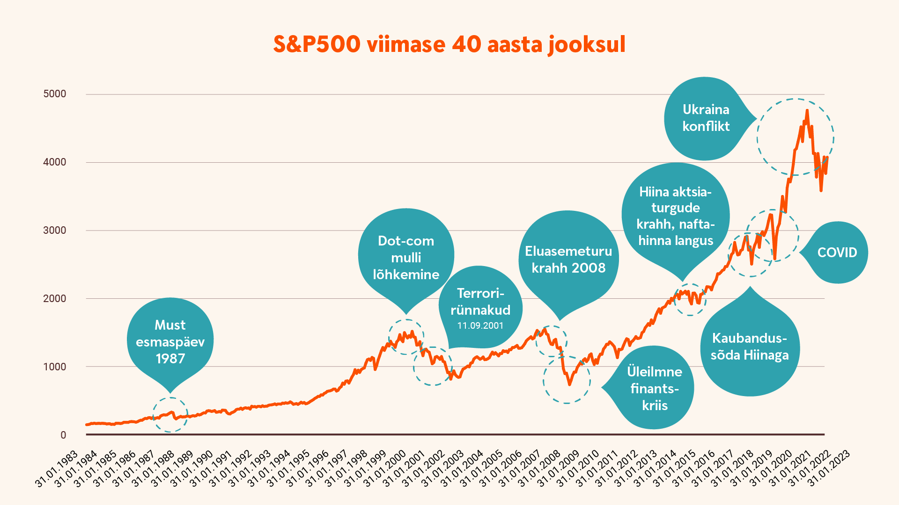
Andmed: Bloomberg. Graafik: Swedbank
Mineviku tootlus ei garanteeri samasugust tootlust tulevikus. Kui investeeringuid tehakse muus valuutas kui investori elukohariigi valuuta, võib tootlus valuutakõikumiste tõttu suureneda või väheneda. Investeeringute kogutootlusest arvatakse maha investeeringutega seotud kulud ja tasud ning kehtivate seaduste alusel antud sissetulekule kohaldatavad maksud.
8
Notes:
Teave põhineb indeksi SP500 ajaloolisel tootlusel 1970–2019.
Põhjus, miks kasutati indeksit Standard & Poor’s 500 (S&P 500).
Tegemist on väärtpaberituru indeksiga, millega jälgitakse 500 suure turukapitalisatsiooniga USA ettevõtte aktsiaid. See kujutab väärtpaberituru toimimist, tuues välja suurimate ettevõtete riskid ja tootluse.
Indeksit kasutatakse peamiselt mõõdupuuna üldise majandusliku olukorra kindlaks tegemisel. Paljud investorid kasutavad S&P 500 ka isiklike portfellide võrdlusalusena.
Üldiselt on tõused pikemajalisemad ja laugemad
***
Suurim langus leidis aset perioodil 10.2007 kuni 02.2009, ligikaudu –50% (10.2007 1555 USD vs. 02.2009 734,25 USD)
Langus algas mõningate parandustega 2007. aasta lõpus. Pikim langus toimus ajavahemikus 08.2008–02.2009 (perioodi jooksul –43%) Pärast seda algas tõus.
Tuleb arvesse võtta, et investeeringute tegelikku tootlust mõjutavad valuutakursid (kuna tegemist on USA indeksiga), komisjonitasud, teenustasud ja muud tasud. Samuti ei saa mitte ühegi käesolevas dokumendis nimetatud finantsinstrumendi ja/või valuutade tulevase hinna, väärtuse ega kasumi kohta anda ühtki garantiid.

Slide 9

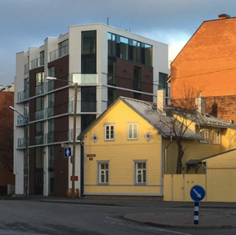


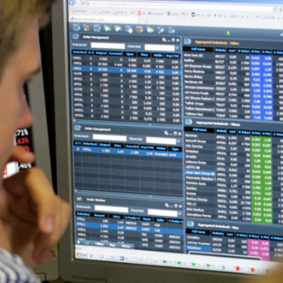






Kuhu saab investeerida?
Aktsiatesse
Võlakirjadesse
Fondidesse
Kinnisvarasse
Kunsti
Metsa
Kulda
Toorainetesse
Ühisrahastusse (platvorm)
Krüptorahasse (spekuleerimine)
Notes:
Investeerida saab erinevatesse varaklassidesse:
Meie keskendume eelkõige aktsiatele ja fondidele, sest sinna on võimalik investeerida väikeste summadega.
Aktsia – Aktsia esindab väikest osa ettevõttest ning on omandiõigust tõendav väärtpaber (hiljem slaidil täpsemalt)
Võlakiri - Võlakirju ostes annab investor laenu ning võlakirja müüjal tekib kohustus maksta võlakirja ostjale laenusumma peale laenutähtaja möödumist koos intressidega tagasi
Fond - Investeerimisfond kujutab endast investorite raha kogumit, mida haldab selleks palgatud fondijuht (hiljem slaidil täpsemalt)
Kinnisvara- inimesed väga armastavad, seda, sest see on käegakatsutav ning arusaadavam. Kinnisvara ostmiseks vajalikud summad üsna suured. Laenuga ostmisel vaja omafinantseeringut ca 20%.
Kunst, metsa investeerimine nõuab häid eriala teadmisi ja suuremaid summasid
Kuld saab investeerida nii füüsilisse kulda (kus sa seda hoiad?) või siis investeerimiskulda läbi fondide jms.
Toorained – pead olema teadlikum investor, tihti kasutakse tuletisinstrumente
Ühisrahastus - on finantseerimismeetod, mille korral saadakse äri alustamiseks vajalik alginvesteering paljudelt inimestelt väikseid summasid kogudes. Ei ole väga likviidne.
Krüpto – see pole investeerimine vaid spekuleerimine, väga suured kõikumised, pead omama põhjalikemaid teadmisi. Peagi tuleb selle kohta eraldi e-tund, mida saate siis vaadata.

Slide 10
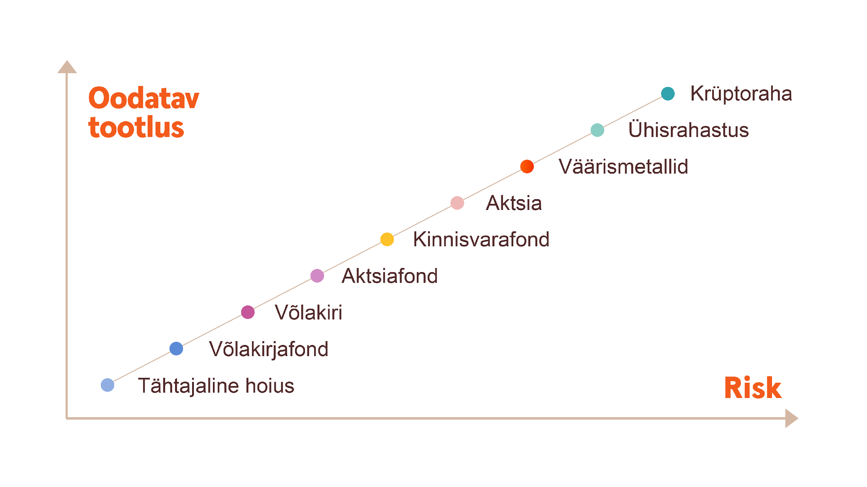
Notes:
Risk ja oodatav tootluse on omavahel seotud. Mida suurem on oodatav tootlus, seda suuremad on tavaliselt ka riskid ja vastupidi. Ehk kui keegi lubab sulle 20% tootlust, siis küsi alati, kus on riskid – tasuta lõunaid pole. Väga oluline on arusaada, millised riskid kaasnevad ja kas soovid sellist riski võtta. Tähtajaline hoius on üldiselt ilma riskita, aga tootlus on viimastel aastatel olematu ning jääb alla ka inflatsioonile.

Slide 11
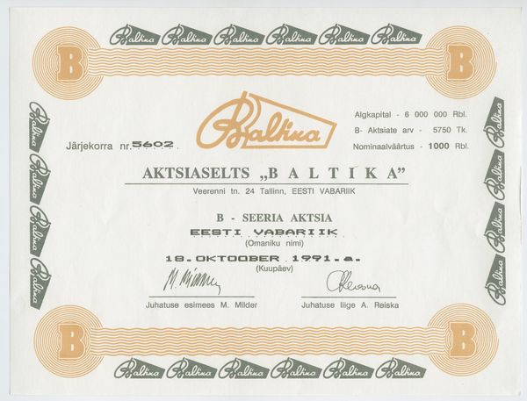
Mis on aktsia?
Annab osaluse ettevõttes - saad osa ettevõtte kasvust ja tuludest ning ka langusest või pankrotist.
Aktsia on hea võimalus saada kasu kellegi teise
heast ideest.
Tulu tekib:
Dividendidest
Hinnatõusust
Notes:
KÜSI kas te teate mõnda aktsiat? Apple? Eestist midagi?
Ettevõtte aktsionärina on omanikul firma heade tulemuste korral õigus saada osa ettevõtte kasumist dividendide näol.
Kasvuettevõtted tavaliselt investeerivad oma kasumi ning ei maksa neid dividendidena välja, aga siis saab osa aktsiahinna tõusust ja kui halvasti läheb ettevõttel, siis aktsiahind langeb.
Ettevõtted, kes on turul monopolid või teenivad palju kasumit ning pole vaja enam nii palju kasvu investeerida nt. telekomi ettevõtted, maksavad oma investoritele osa kasumist välja.
Dividende maksab ettevõte igas kvartalis, poolaasta tagant või siis kord aastas. Samuti on võimalikud erakorralised dividendimaksed ja olukord, kus ettevõte pikemat aega dividende ei maksa.
Dividendi suuruse arvestus käib järgmiselt:
dividendimakseteks mineva ettevõtte puhaskasumi osa / aktsiate arv.
Ettevõtte dividendide puhul vaadatakse ka dividendimäära. See on protsent, kui suure osa dividend aktsiahinnast moodustab.
Dividendimäära arvutatakse järgmiselt:
(dividendi suurus/aktsiahind)*100%.
Aktsia ei ole fikseeritud tuluga instrument ning ettevõtte pankroti korral võib investor kaotada kogu oma investeeringu.
Aktsia puhul on tegemist ka mõtteviisiga ehk kui ostad nt Tallinna Kaubamaja aktsiad, siis võid minna Selverisse (kuulub Tallinna Kaubamajale) ja mõelda, et ma olen siin osanik ja teenin endale kasumit ☺

Slide 12


Ülesanne
Kerstin ostis oma sünnipäevaks ja kooli lõpetamiseks kogutud raha eest Enefit Greeni aktsiaid ning tehingutasusid pole.
1. märtsil ostis 10 aktsiat, hinnaga 3,72 €/tk
20. juuni ostis 10 aktsiat, hinnaga 3,8 €/tk
Jõulude eel 20. detsembril müüs maha kõik aktsiad, hinnaga 4,376 €/tk.
Kas Kerstin jäi kasumisse või kahjumisse? Kui suur see oli?
Mitu % teenis ta kasumit/kahjumit?
Notes:
Seda ülesannet võib teha ka nii, et nad peavad ise otsima selle aktsia hinna Tallinna Börsi lehelt https://nasdaqbaltic.com/et/
10*3,72=37,2
10*3,8=38
Võid juurde rääkida, et mõlemal korral sai 10 aktsiat, aga summad olid erinevad
Ostmiseks kulus 75,2
Müük 20*4,376=87,52
Kasum 87,52-75,2=12,32
Kasum % 12,32/75,2=0,1638 ehk 16,38%
Võid rääkida ka tulumaksust, et kasumilt tuleb maksta 20% ehk 2,46€ ehk puhaskasum 9,86€ ehk 13,11%

Slide 13
Mis on fond?
Investeerimisfond kujutab endast investorite raha kogumit, mida haldab selleks palgatud fondijuht. Koosneb aktsiatest, võlakirjadest või segafondidest.
Hajutatud, saab investeerida väikeste summadega!
Tulu tekib:
Hinnatõusust
Dividendidest
Fondid jagunevad:
Aktiivsed fondid ja passiivsed fondid ehk ETFid
Notes:
Riskid on hästi hajutatud ning investeerida saab väikeste summadega.
Aktiivse fondi juht peab pidevalt turge analüüsima ja otsustama, kas, kui palju ja kuhu investeerida, mis tähendab suuremaid töötasusid ja tehingukulusid. Professionaalsete teadmiste kasutamise eest tuleb maksta haldustasu.
Viimasel ajal on populaarsed passiivsed ehk indeksfondid börsil kaubeldavad fondid ehk ETF-id Exchange-Traded Fund . ETF-id järgivad teatud indeksit näiteks SP500 või mingit sektoriindeksit (tehnoloogiat) või regiooni (arenenud turud, arenevad turud) jne.

Slide 14
Kuhu investeerida?
1
Millised on Sinu teadmised ja kogemused?
2
Kui palju aega oled valmis investeerimisele kulutama?
3
Ära osta seda, millest aru ei saa!
Notes:
Kui sul teadmisi ja kogemusi pole ning ei taha ka väga palju aega kulutada, siis pigem alusta fondidesse investeerimisest.
Kui sul on huvi aktsiatesse investeerimise vastu, siis on mõistlik alustada Tallinna börsist, sest neid ettevõtteid tead sa paremini ning ka informatsioon on eesti keelne. Samuti puuduvad teenustasud või on väga väikesed võrreldes välisaktsiatega.
Ära osta seda, millest sa aru ei saa. Kui sa ei saa riskidest aru, siis mingi hetk võid kogu rahast ilma olla.
Mõtle oma peaga, sest kui järgid kellegi ostu soovitust, siis ikkagi pead ise otsustama, millal müüa jms.

Slide 15


Mis on investeeringute valimisel oluline?
Kulud
Maksud
Tehingutasud
Hoidmis- ja halduskulud
Aeg
Notes:
AEG – mida lühem investeering seda olulisemad on tehingukulude suhe tehingusummasse
Teine oluline aspekt on kulud.
Uuri, milline on maksustamine (erinevates riikides on see erinev). Maksud vähendavad saadavat tulu.
Kui kallid on tehingutasud (välisbörsidel kallimad kulud, mõistlik osta suurema summaga, et hoida kulusid madalamal)
Millised on väärtpaberite hoidmistasud (LHV-s ja Swedbankis kuni 30 tuh portfelli puhul tasuta)
Fondide puhul vaata, millised on jooksvad tasud (ongoing fees)
Ja tuleb ka otsustada, kas investeerid kasutades investeerimiskontot maksude edasi lükkamiseks või mitte.
Tehingukulu
Tavaliselt % tehingusummast fikseeritud miinimumtasuga
Nt. 0-0.3%, minimaalselt 15-25€
Haldustasu
Makstakse portfellis olevate aktsiate väärtuse pealt igakuiselt
0-0.01%, minimaalselt 1€ kuus
Jooksvad kulud fondide ja ETFide puhul 0-2%
Maksukulu

Slide 16




Mida Sul alustamiseks vaja on?
Alustada saad ühest eurost
Ava uus arveldusarve
(investeerimiskonto)
Ava
väärtpaberikonto
Kanna
kontole raha
Tee esimene
tehing
1
2
3
4
Notes:
Ava arvelduskonto ja nimeta see investeerimiskontoks, seejärel väärtpaberikonto
Investeerimiskonto on arvelduskonto. Võimaldab teenitud kasumi vahepeal tulumaksu maksmata uuesti investeerida – liitintress!
Saad hoida oma igapäeva- ja investeerimistehingud üksteisest eraldi. Kogu investeerimistegevust on hiljem lihtsam deklareerida.
Investeerimiskontol hoitakse raha ja väärtpaberikontol väärtpabereid (aktsiaid, fondiosakuid).

Slide 17
Väldi vähekogenud investorite peamisi vigu
1
Muututakse hooletuks
2
Kriisisituatsioonides usutakse enam ajakirjandust ning sõpru
3
Ostetakse eufooriat, müüakse paanikat
4
Kasumid võetakse kiiresti, kahjumitel lastakse kasvada
Notes:
Kriisis on oluline jääda oma strateegiale kindlaks. Võid endalt küsida, mis on vahepeal muutunud? Kui on pikaajaline investeering ja ettevõte on endiselt edukas, siis ei ole põhjust müüa. Mõtle oma peaga!
Kui ajakirjanduses on pealkirjad, et kõik müüvad, siis võiks küsida, et kes siis ostab, ei saa nii, et kõik müüvad ja keegi ei osta.
Kahjumite puhul ei soovita investeeringut enne müüa kui on vähemalt nulli jõudnud, samas võib-olla see konkreetne investeering ei jõuagi kasumisse, sest oled kalli hinna pealt ostnud ja kasvuga võib aastaid minna. Samas võiks müüa maha ja panna see raha mõnda teise kasvu- või dividendi aktsiasse, kus teenid kahjumi kiiremini tagasi.

Slide 18
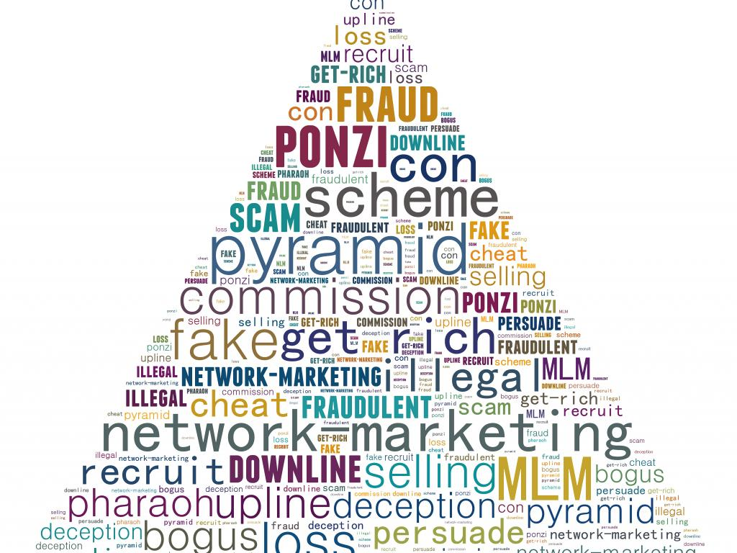
Pettused ja ohud
Internetipanga pettused
Investeerimispettused
Krediidipettus
Loto- ja pärimispettus
Suhtepettus
Tööga seotud pettused
Notes:
2. Investeerimispettus
Milles see seisneb?
Näed reklaami kõrge tootlusega riskivabast investeerimisvõimalusest.
Sellele reklaamile vajutades suunatakse Sind veebilehele, kus näib olevat igati ehtne või hästi kirjutatud investeerimisartikkel.
Edasi liikudes saad sisse logida investeerimisplatvormile, mille kaudu antakse Sulle võimalus investeerida väike summa (100, 250 või 500 eurot). Pärast sissemakse tegemist kuvatakse Sulle tulusaid, ent võltsitud kasvunumbreid, mis meelitavad Sind suuremaid summasid investeerima.
Sulle võidakse isegi helistada ja pakkuda võimalust investeerida suuremas mahus. Telefonikõnes võivad nad Sinuga rääkida hiljutistest uudistest, mis on loonud hea võimaluse investeerimiseks nüüd ja praegu.
Probleemid tekivad aga siis, kui soovid oma raha pärast investeerimist välja võtta. Raha väljavõtmise eest tuleb Sul maksta lisatasusid, ent isegi lisatasude maksmisel ei õnnestu Sul oma raha tagasi saada.
Pea meeles, et hiljem võtavad kelmid Sinuga veel aastaid ühendust ja pakuvad viise, kuidas oma raha intressidega tagasi saada, aga tegelikult maksad siis veel rohkem lisatasusid.
Kuidas seda vältida?
Kui Sul on kahtlusi, siis ära kanna oma raha mitte kuhugi!
Kui investeerimisvõimalus on riskivaba ja Sulle pakutakse kiiret ja kõrget tootlust tingimusel, et tegutsed kiiresti, siis võid olla üsna kindel, et tegemist on pettusega.
Siin ei toimi tõenäoliselt ka taustauuringu tegemine, sest kelmid jäljendavad tegelikke ettevõtteid.
Ära anna kellelegi juurdepääsu oma arvutile. Samuti ära luba neil alla laadida ühtegi programmi (nt AnyDesk või TeamViewer), mis võimaldaks kelmidel Sinu arvutit eemalt üle võtta.

Slide 19

Raamatu soovitused
Seppo Saario „Nõnda ma investeerin börsiaktsiatesse: Teejuht noortele.“
Robert Kiyosaki „Rikas isa, vaene isa“
Jaak Roosaare „Rikkaks saamise õpik”
Kristi Saare „Kuidas alustada investeerimisega“
Kristjan Liivamägi, Tõnn Talpsepp, Tarvo Vaarmets „Rahaedu põhimõtted. Kuidas haarata kontroll oma rahaasjade üle ja saavutada rahaline vabadus“
LHV investeerimisõpik

Slide 20
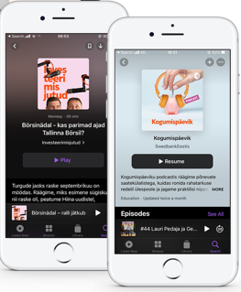
Podcastid
Raha Reede, LHV Noortepanga podcast „Sajaga edasi“, Investeerimisjutud, Kogumispäevik, Investeerimisklubi, Turutegijad, Nestor ja Koppel
Instagram
Kristi Saare, Jaak Roosaare, Rahakratt, Taavi Pertman, Jekaterina Tint, Madis Müür, Märten Kress, Rahatreener, Marek Kesküll, miljonineiu, finantsfööniks
Facebook grupid
Finantsvabadus, Naisinvestorite klubi, Kogumispäevik
Foorumid
www.minuraha.ee; Swedbanki blogi, LHV foorum, SEB foorum, www.dividendinvestor.ee ; RahaFoorum.ee, Investeerimisklubi.ee
Notes:
Võite vabalt täiendada vastavalt sellele, keda ise jälgite

Slide 21
Kokkuvõtteks
Mõtle enda jaoks läbi, miks Sa üldse investeerid ja pane paika eesmärk ja plaan.
Hari ennast, kuula, loe, suhtle!
Alusta nii vara kui võimalik, liitintress.
Vali endale sobiv investeering sõltuvalt sellest, kui palju huvi ja aega.
Hoidu pettustest – tulu ja risk on omavahel seotud!

Slide 22

Paneme teadmised proovile!
Kahoot! Viktoriin
Mine Kahoot.it
Notes:
Uuri enne tundi õpetajalt, kas õpilastel on võimalik Kahooti mängida oma telefonides või paari peale.
IGA PANK TEEB OMA KAHOOTI KONTO JA LISAB SIIA INFO.
Kahoot on ettevalmistatud Pangaliidu kontole:
Kuidas ümber tõsta? Vajutad lingile, palub Kahooti sisse logida. Logid enda paroolidega ja siis kui avaneb, siis vajutad duplicate ja ongi olemas.
Kahoot: „Kuidas alustada investeerimisega? Eesti Pangaliit“ Kahoot. Võitjale võid anda mingi auhinna.
KUIDAS ALUSTADA INVESTEERIMISEGA?
https://create.kahoot.it/share/kuidas-alustada-investeerimisega/d58a6dc7-cdc6-4c78-8324-0603ed7bb415

Slide 23
Küsimusi?
Aitäh kuulamast!
Edukat investeerimist!

Slide 24
Lisa slaidid-vajadusel kasuta

Slide 25
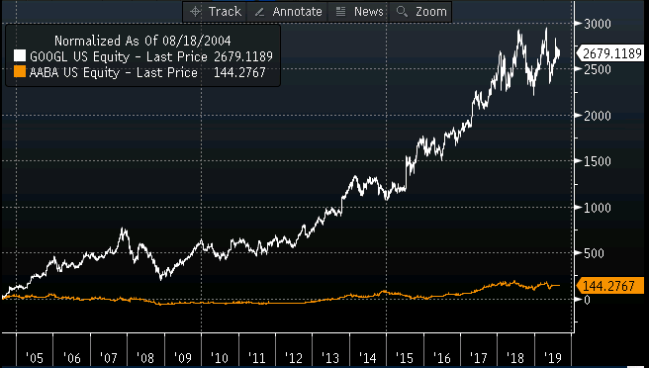
Mis mõjutab aktsia liikumist?
Ettevõtte eesmärgiks on maksimeerida kasumit (uued tooted ja teenused,
uutele turgudele laienemine, innovatsioon, efektiivsuse parandamine,
konkurentide hoidmine selja taga või nende ülevõtmine).
Mida edukam on ettevõte nendes
protsessides, seda atraktiivsem
on aktsia investorite jaoks.
Alphabet (valge) ja Altaba
(endine Yahoo!, oranž) aktsiate
tootlused (%) alates 2004.a aug
Notes:
Ettevõtte eesmärgiks on maksimeerida kasumit (uued tooted ja teenused, uutele turgudele laienemine, innovatsioon, efektiivsuse parandamine, konkurentide hoidmine selja taga või nende ülevõtmine).
Aktsia liikumine sõltub ettevõtte plaanidest, arengust, kasvust jms.
Aktsiatesse investeerimine nõuab veidi rohkem süvenemist ning analüüsi. Sa peaksid arusaama, millega see ettevõte tegeleb, kuidas sellel sektoril üldiselt läheb ehk vajab veidi rohkem panustamist, kui fondi investeerimisel. Samas on võimalik teenida rohkem, aga ka riskid on suuremad.

Slide 26
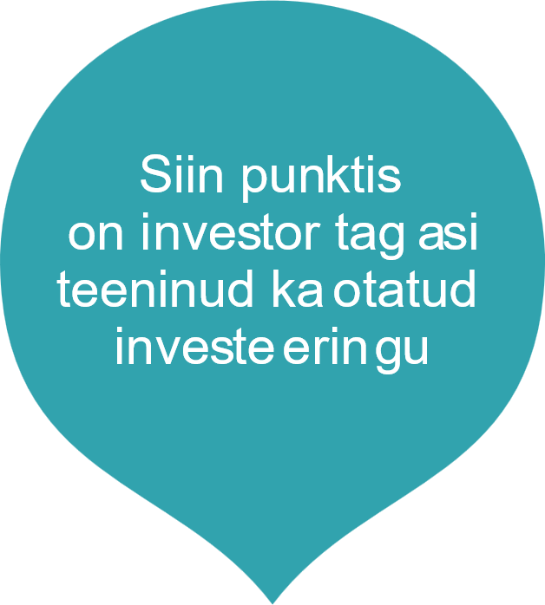
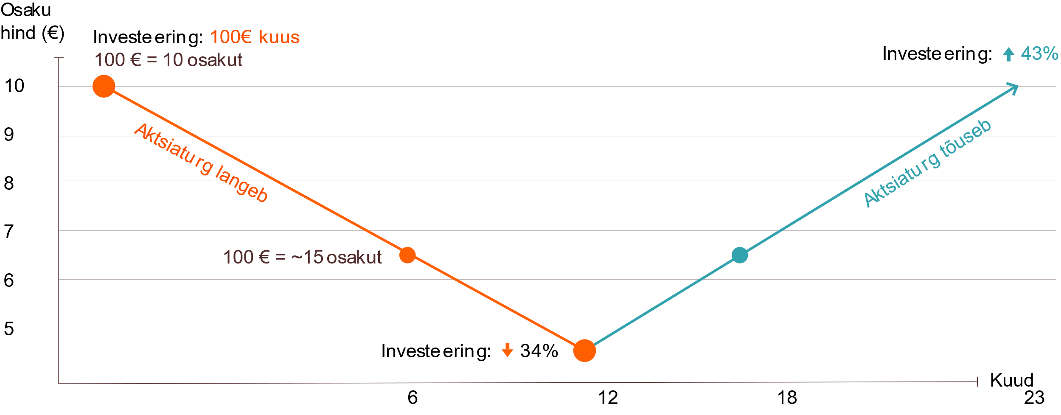
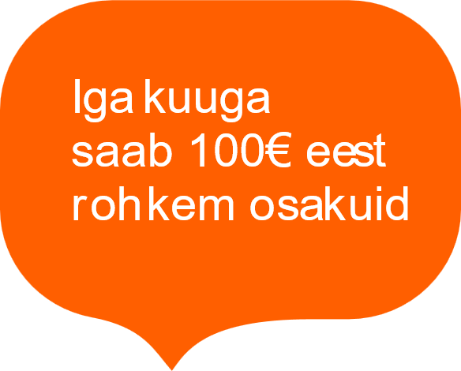
Järjepidev investeerimine on kasulik
Graafik illustreerib aktsiaturu languse ja tõusu mõju portfelli väärtusele regulaarse investeerimise korral. Tegelikkuses ei lange ega tõuse aktsiaturg kunagi ühtlaselt (nt sama protsent kuus), lisaks ei ole languse ega tõusu kestus enamasti ümmargune periood (nt aasta), samuti ei ole üksteisele järgnevad langus ja tõus tavaliselt sama ajalise kestusega.
Notes:
Aktsiaturg langeb. Iga korraga saab investor osakuid ostes sama summa eest rohkem osakuid.
Aktsiaturg tõuseb. Investor jätkab osakute ostmist.

Slide 27
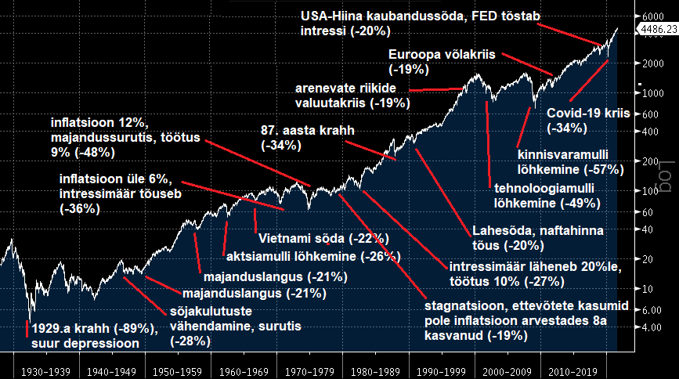
…kriisid on normaalne nähtus
S&P 500 indeks (USA 500 suurimat firmat) logaritmteljel

Slide 28
Kuhu investeerida?
Maksusoodustused
Jääb veel üle kuni 100€ kuus
Jääb üle 100€ kuus
II sammas
Suurim investeerimis-võimendus
III sammas
Kuni 15% brutotulust, max 6 000€
22% tulumaksu tagasi
Kuluefektiivsed
Kasvukonto
Roburi fondid
Dividendi-aktsiad
Kasvuaktsiad
Väärismetallid
Kunst
Laenud
Kinnisvara

Slide 29
Eesti pensionisüsteemi 3 sammast
I sammas:
riiklik pension
II sammas: kohustuslik kogumispension
III sammas: vabatahtlik kogumispension
palgast 33% sotsiaalmaks, jaguneb
16%-20% riiklik pension
13% tervise-kindlustus
töötaja palgast 2% pensionifondi
riik sotsiaal-maksu arvelt 4% juurde
liituda saab pangas või kindlustus-seltsis
riik tagastab maksetelt tulumaksu 22%

Slide 30
II samba võimalused
Brutopalk 1000€ - netopalk väheneb 16€, sambasse laekub kohe 60€
Aktiivsed fondid
Passiivsed fondid ehk ETF-id
Pensioni-
investeerimis-konto (PIK)

Slide 31
Mida pead teadma, kui oled saanud 18?
Vali II pensionisamba fond ise, kui saad 18 ja käid tööl või lähed tööle
Kohustuslikuks liitumiskuupäevaks on 18-aastaseks saamise aastale järgneva aasta 1. jaanuar
Kui ise valikuavaldust ei tee, siis loositakse Sulle fond
Kalkulaator:
https://pension.sotsiaalkindlustusamet.ee/kalkulaator
Notes:
Noortele on kogumispensioniga liitumine kohustuslik. Kohustuslikuks liitumiskuupäevaks on 18-aastaseks saamise aastale järgneva aasta 1. jaanuar.
Valikuavalduse pensionikonto avamiseks võid esitada igal ajal. Sellega valid omale sobiva pensionifondi, kuhu sinu kogumispensioni maksed suunatakse.
Mis kuupäevast hakkad kogumispensioni makseid tasuma, saad teada Pensionikeskuse avalehelt liitumispäringust oma isikukoodiga.
Kui sa ei soovi kogumispensioni makseid tegema ja II sambasse raha koguma hakata, saad alates 01.01.2021 esitada makse tasumisest vabastamise avalduse. Kui esitad avalduse oma 18-aastaseks saamise aastal hiljemalt 31. juuliks, ei teki sul pärast 1. jaanuari tööle asudes kogumispensioni makse tasumise kohustust.
Uuesti II sambaga liituda saad siis alles 10 aasta pärast, mil tuleb esitada makse tasumise avaldus.
Kui makse tasumisest vabastamise avaldus oli sinu esimene II samba avaldus, mille esitasid ja kogumispensioni makse tasumise kohustust sul ei tekkinudki, tuleb nüüd esitada ka valikuavaldus, et raha liiguks sinu valitud pensionifondi või pensioni investeerimiskontole (alatest 2021. aasta septembrist).

Slide 32
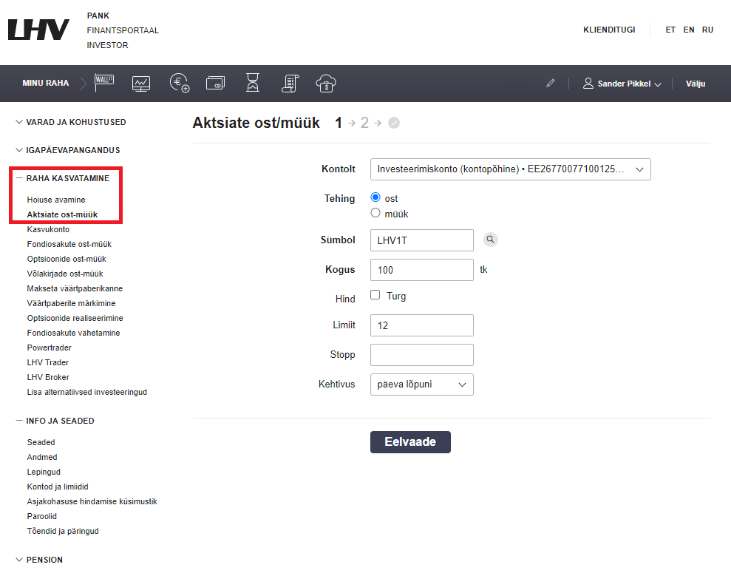
Kuidas osta aktsiaid? LHV näide

Slide 33
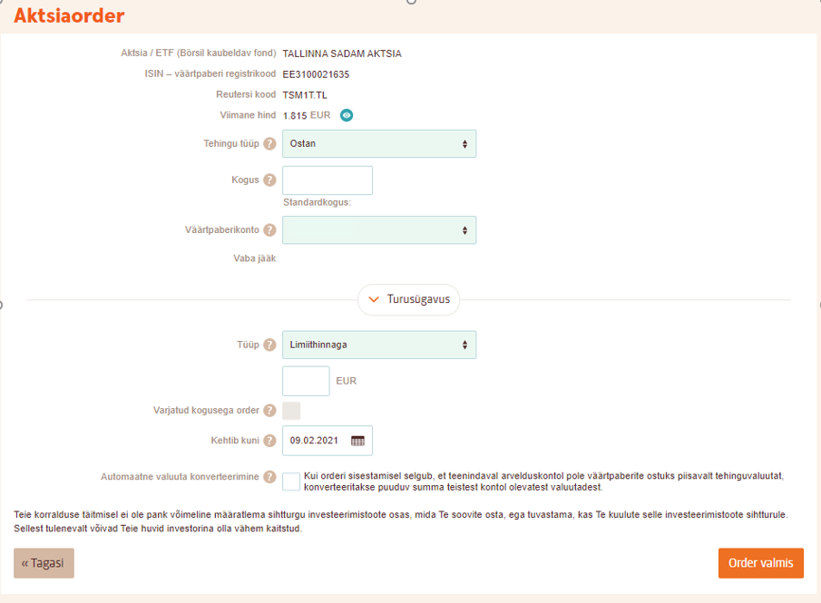
Aktsiaorderi sisestus Swedbanki näitel

Slide 34
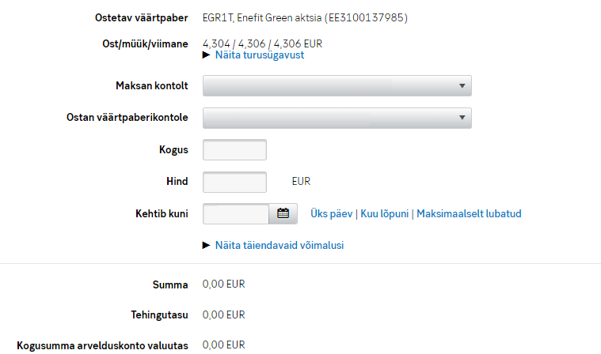
Aktsiaorderi sisestus SEB näitel

Slide 35
